Slide 1
SVN 讲义
主讲：张文

Slide 2
主要内容
1
SVN简介
2
SVN安装说明
3
SVN服务器的使用
4
SVN客户端使用流程和图标说明
5
SVN客户端的使用

Slide 3
一、SVN简介---为什么使用SVN工具 github gitee git
SVN(Subversion)是非常强大的配置管理工具；(GIT)
可以及时了解不同版本之间的差异，可以随时恢复到特定的版本；
可以了解项目团队成员的进度；
资源共享，不用远程再发送文件；
协同工作，大大提高了工作效率；

Slide 4
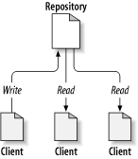
一、SVN简介--- SVN基本概念
配置库（ Repository ）版本库 （）
SVN的核心是配置库，储存所有的数据，配置库按照文件树形式储存数据－包括文件和目录，任意数量的客户端可以连接到配置库，读写这些文件。通过写数据，别人可以看到这些信息；通过读数据，可以看到别人的修改。
最特别的是SVN会记录配置库中的每一次更改，不仅针对文件也包括目录本身，包括增加、删除和重新组织文件和目录。

Slide 5
一、SVN简介--- SVN基本概念
工作副本（WorkSpace）
与位于中央配置库相对应的是每个人的工作空间，它是每个程序员工作的地方，程序员从配置库拿到源代码，放在本地作为工作副本，在工作副本上进行查看、修改、编译、运行、测试等操作，并把新版本的代码从这里提交回配置库库中。

Slide 6
一、SVN简介--- SVN基本概念
配置库
Checkout
工作副本
Commit

Slide 7
二、SVN安装说明
技术管理部和标准化人员：（申请标准， cmm3,
iso9000, iso10000)
SVN服务器：
VisualSVN-Server-2.5.2.msi
研发部人员和测试部人员：
SVN客户端：
TortoiseSVN-1.7.4.22459-win32-svn-1.7.2.msi（先装）
LanguagePack_1.7.4.22459-win32-zh_CN.msi（中文包，后装）

Slide 8
二、SVN安装说明---客户端安装注意
安装完成后可以直接使用，但是建议重启
重启之后所有的图标才能使用
安装完客户端后再安装语言包
安装后任意位置点击右键->打开设置界面
设置中切换语言

Slide 9
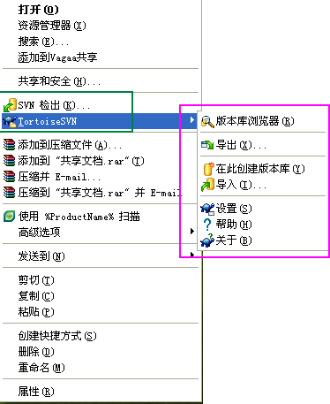
二、SVN安装说明---客户端安装注意

Slide 10
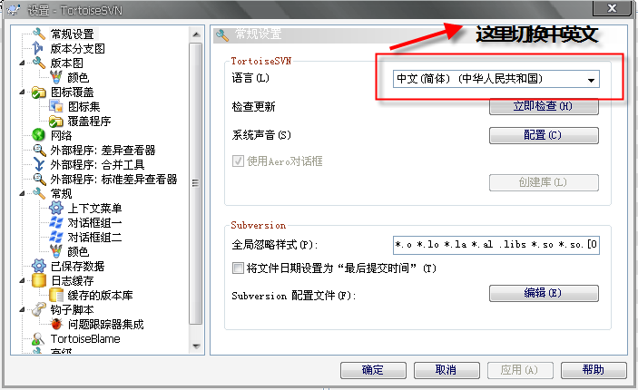
二、SVN安装说明---客户端安装注意

Slide 11
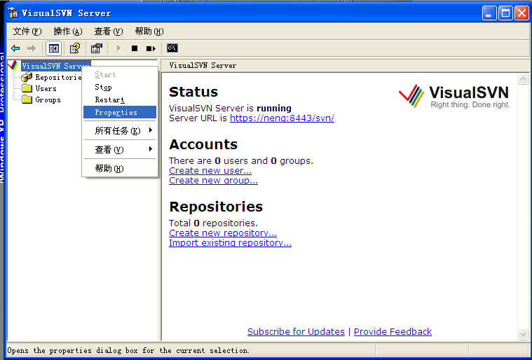
三、服务器使用---服务器属性

Slide 12
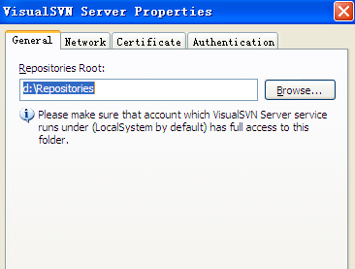
三、服务器使用---设置版本库位置
设置完成之后需要重启服务。

Slide 13
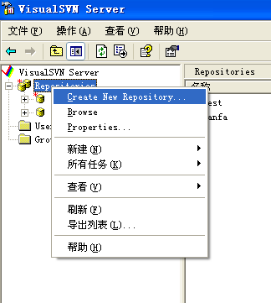
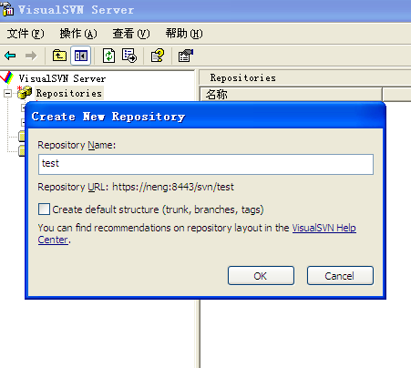
三、服务器使用---创建新的版本库
右图中的CheckBox如果选中，则在库test下面会创建trunk、branches、tags三个子目录；不选中，则只创建空的版本库test， 一般情况下选中。

Slide 14
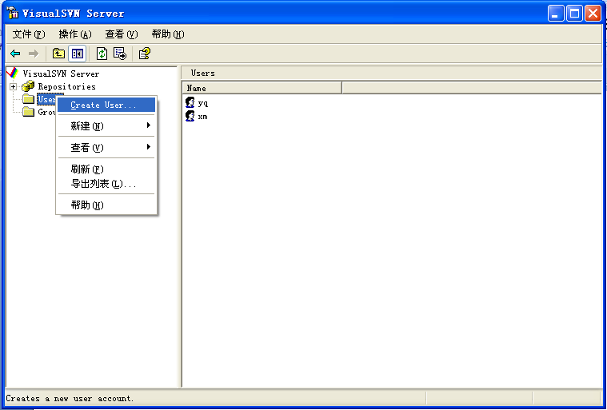
三、服务器使用---创建用户
右键点击界面上的Users文件夹，选择create user

Slide 15
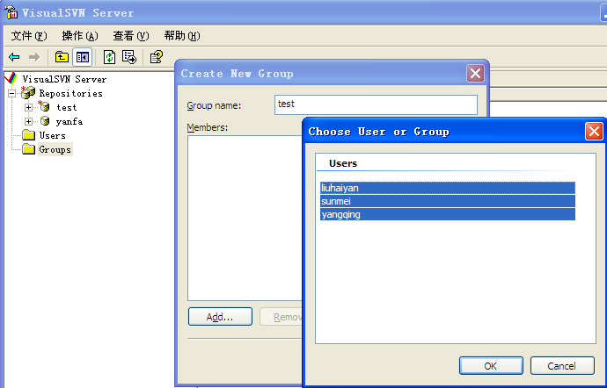
三、服务器使用---创建用户组
右键点击界面上的Groups文件夹，选择create Group

Slide 16
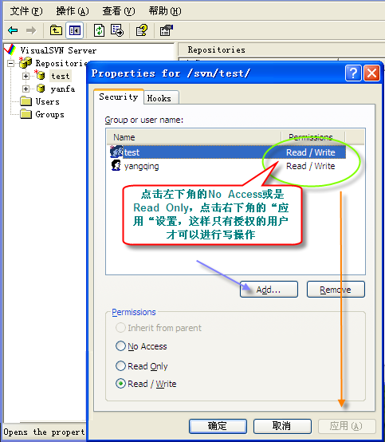
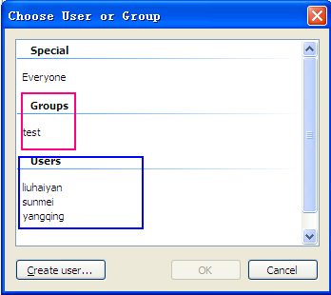
三、服务器使用---权限设置

Slide 17
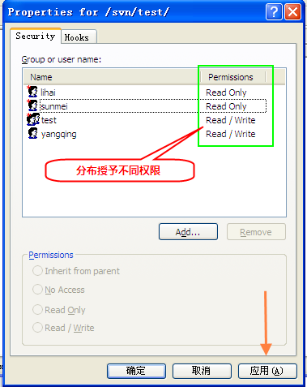
三、服务器使用---权限设置

Slide 18
三、服务器使用---备份和恢复
备份：包含“定期大备份”、“实时小备份”
恢复：恢复所有数据
待用到时再指导专门维护人员

Slide 19
四、SVN客户端使用流程

Slide 20
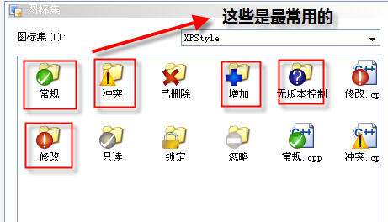
四、SVN客户端图标说明

Slide 21
四、SVN客户端图标说明
一个新检出的工作副本使用绿色的对勾做重载。表示SVN状态正常.
当我们开始编辑一个文件后，图标将变成红色感叹号。通过这种方式，可以很容易地看出我们对哪些文件进行了修改操作，但是还没有提交到版本库中；
如果在提交的过程中出现了冲突，图标将变成黄色感叹号。
加号告诉我们有一个文件或是目录已经被计划加入版本控制。
未加入到版本控制中的文件，需要添加到SVN中。

Slide 22
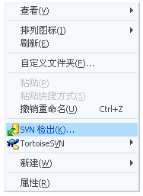
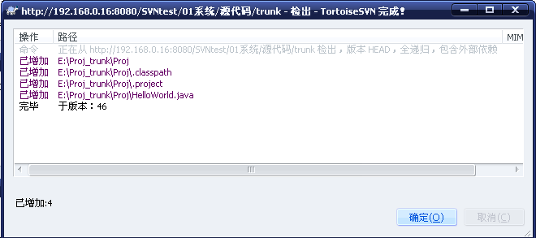
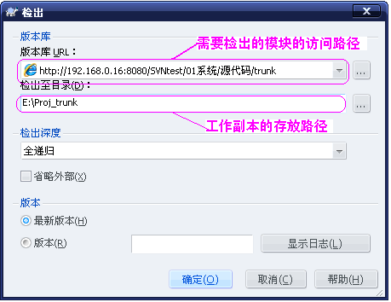
五、SVN客户端的使用--- CheckOut(检出)
作用：将版本库中的内容检出到本地工作副本
步骤：
1.新建一个空文件夹； 比如：E:\Proj_trunk
2.在此目录中点击右键-> SVN Checkout...

Slide 23
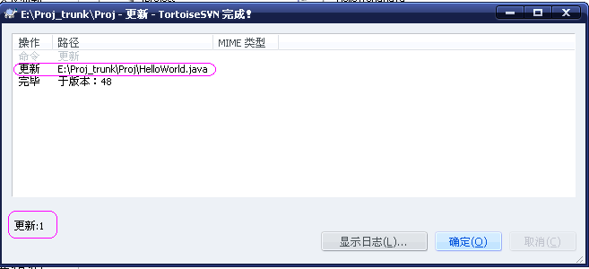
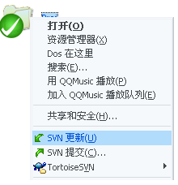
五、SVN客户端的使用--- Update(更新)
作用：更新工作副本使其成为版本库中的最新版本
SVN将显示出更新的文件和更新的次数

Slide 24
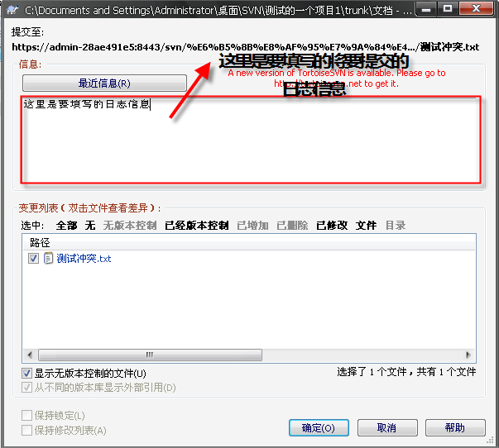
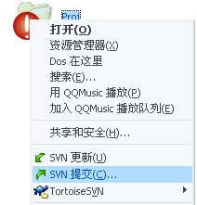
五、SVN客户端的使用--- Commit(提交)
对工作副本进行编辑后提交到SVN
在右键菜单中点击SVN Commit
提交前写好信息，点击确定

Slide 25
五、SVN客户端的使用--- Commit(提交)
——日志信息填写规则
好的日志信息和糟糕的日志信息
日志信息主要记录的是每次的修改内容。建议把一些重要数据、关键操作写到日志信息中。
注：修改人和提交时间由软件自动记录，无需人工写入日志信息
不规范的日志 | 规范的日志
去除无用文件 | 删除程序文件中的无用文件temp.c_和temp.cpp
修改文档 | 修改“总体方案”中的第3.3章节，张飞提出的修改意见
更新配置文件 | 更新公司主题包和配置文件，添加了服务器ip设置功能

Slide 26
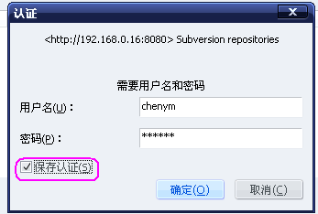
五、SVN客户端的使用--- 权限控制
当进行提交文件操作的时候您将看到权限提示信息
输入您的用户名和密码
保存权限设置（见红圈） ，可以避免将来重复输入用户名和密码

Slide 27
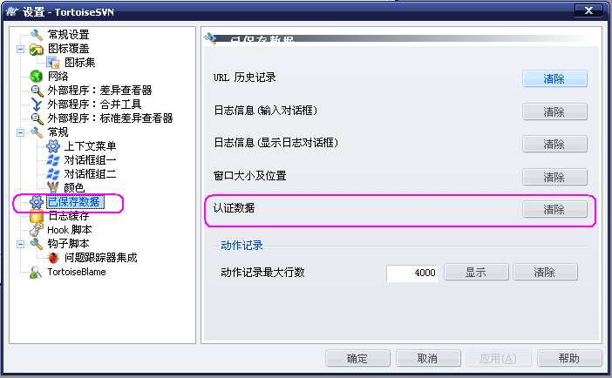
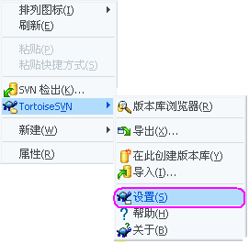
五、SVN客户端的使用---删除认证数据
步骤：点击右键-> 选择设置-> 已保存数据-> 清除认证数据

Slide 28
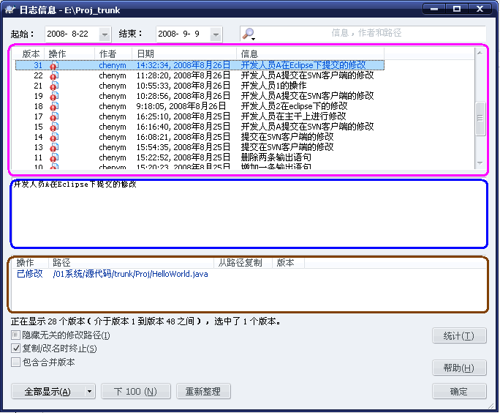



五、SVN客户端的使用--- Show log(显示日志)

Slide 29
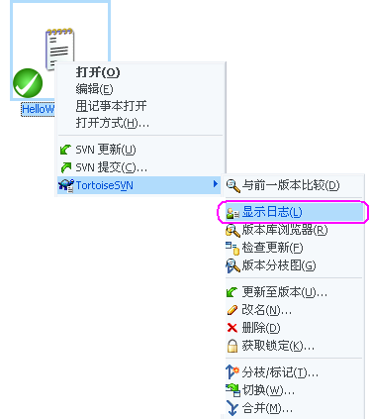
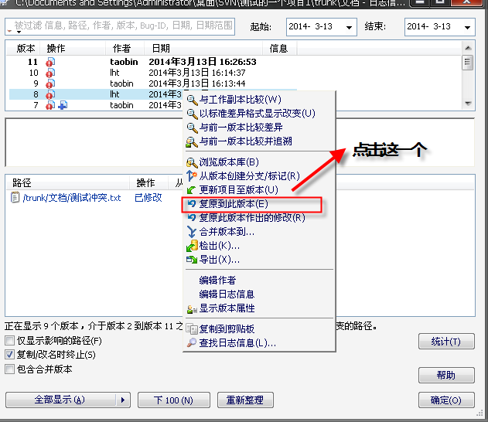
五、SVN客户端的使用---得到历史信息
工作副本右键→显示日志→右键选择所需的版本号→复原到此版本

Slide 30
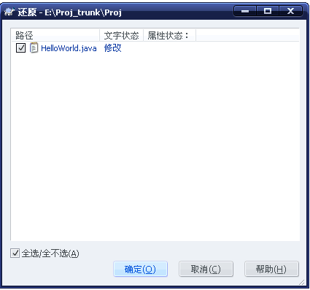
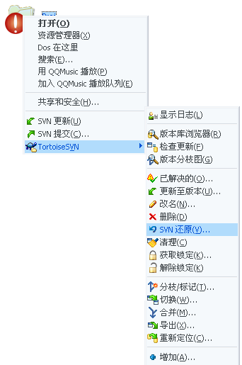
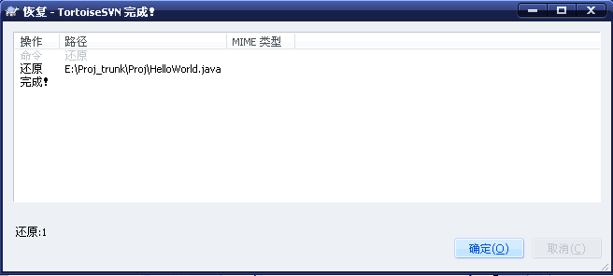
五、SVN客户端的使用--- Revert(还原)
作用：撤销本地所有未提交的修改
注意：还没有执行Commit操作之前执行此命令才可以，否则无效

Slide 31
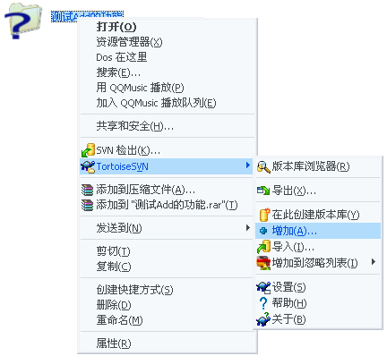
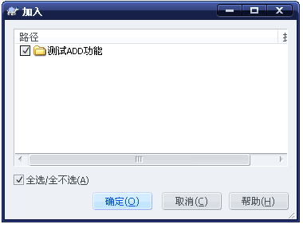
五、SVN客户端的使用--- ADD(添加)
选中文件/文件夹（在新文件/文件夹所在父文件夹点击右键），
在菜单中选择“添加Add”命令。不需要受SVN控制的文件请取消打钩。

Slide 32
五、SVN客户端的使用---冲突
什么是冲突
冲突产生的原因
冲突产生的时机( 提交、更新）
解决冲突
关于避免冲突的建议

Slide 33
什么是冲突
冲突是指
团队协同工作时，当多位团队成员同时修改同一个文件，造成本地文件与SVN系统中的文件版本不一致，而导致文件无法提交的情况( 同一个文件，同一个位置）

Slide 34
冲突产生的原因（一）

Slide 35
冲突产生的原因（二）
产生原因
当团队协同工作的时候，多位团队成员同时操作一个文件。团队成员A操作完成后，将该文件提交到SVN上。此时，其他团队成员的本地文件与SVN上的文件版本不一致。当团队成员B操作完成并对文件进行提交操作时，就会产生冲突。

Slide 36
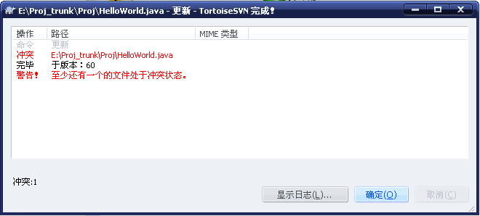
冲突的提示页面
提交时产生的冲突

Slide 37
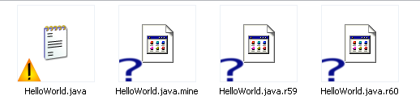
冲突的解决方案
遇到冲突时，需要update该文件。我们将看到三个带问号的文件
filename.mine
filename.rOLDREV
filename.rNEWREV
面对文件冲突，我们可以选择以下两种方式解决冲突
使用工具解决冲突
用revert放弃所做的修改

Slide 38
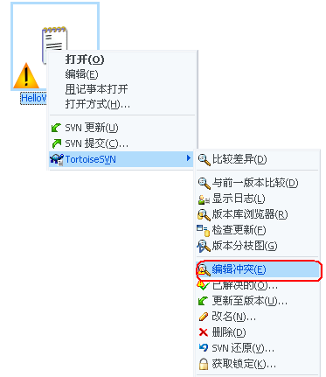
使用工具解决冲突
使用自带工具，如图所示
对比两个版本的文件，解决冲突
工具中会列出两个版本冲突的部分，并让我们选择使用哪个版本的内容

Slide 39
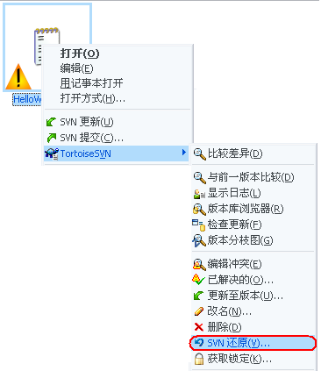
用revert放弃所做的修改
选择SVN还原（revert） 放弃自己所做的修改

Slide 40
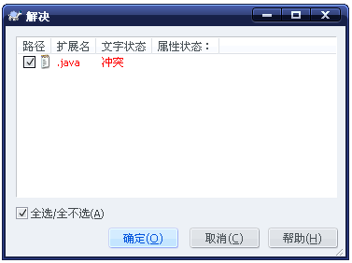
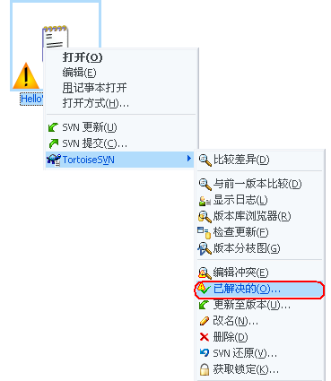
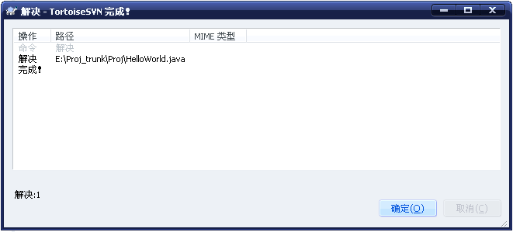
解决冲突后
通过上面所说的方法，解决冲突后要选择已解决的（resolved）
解决后，带问号的三个文件将自动删除
最后选择commit提交到SVN

Slide 41
练习
Checkout 一下 目录
添加 一个 文件，进行 版本管理
修改一个 文件，提交
删除一个 文件， 提交
恢复 删除的文件，并且提交到版本库
请 认真 写 提交报告 。
提交一个 目录
制造一个冲突
解决冲突

Slide 42
练习：
通过小乌龟 checkout 一个项目， 然后 再通过 eclipse 进行项目的导入（不使用 svn）。
在这样的情况 下 制造一个冲突，并想办法解决
使用小乌龟 或 eclipse 的 team工具：
修改一个 文件，提交
删除一个 文件， 提交
恢复 删除的文件，并且提交到版本库
屏蔽一些文件提交到 svn 上，如何做 ？*.jpg 都不想提交到 版本库 ？

Slide 43
练习1:
如何断开 工作空间同 版本库的关系 。
在 eclipse 里面， 在同一个文件 的 同一个位置同时修改，就会冲突。
在 小乌龟里面 ， 是不是 也是这种情况 ？

Slide 44
关于冲突的建议
修改文件之前，先进行一次update操作
修改完成后，及时commit，不要在本地停留过长时间
在多位团队成员协作时，尽量修改自己撰写的部分，尽量不要修改不属于自己撰写的部分
出现冲突很正常，可以通过前面的方法解决，不要相互覆盖

Slide 45
五、SVN客户端的使用---其他SVN的功能
Export（导出）
导出你需要的文件，导出后不在受SVN控制；而checkout检出的文件仍受SVN控制；
Import（导入）
将需要的文件导入到版本库中；
CleanUp（清理）
递归的清理工作副本，删除锁定和保留的未完成操作，如果你得到工作副本已经锁定的错误，运行这个命令删除无用的锁定，并将工作副本恢复到可用的状态；

Slide 46
SVN 和 eclipse 的集成
第一种方式：
1.下载SVN插件
SVN插件下载地址及更新地址，你根据需要选择你需要的版本。现在最新是1.8.x
Links for 1.8.x Release:
Eclipse update site URL: http://subclipse.tigris.org/update_1.8.x
svn插件包下载: http://subclipse.tigris.org/servlets/ProjectDocumentList?folderID=2240

Slide 47
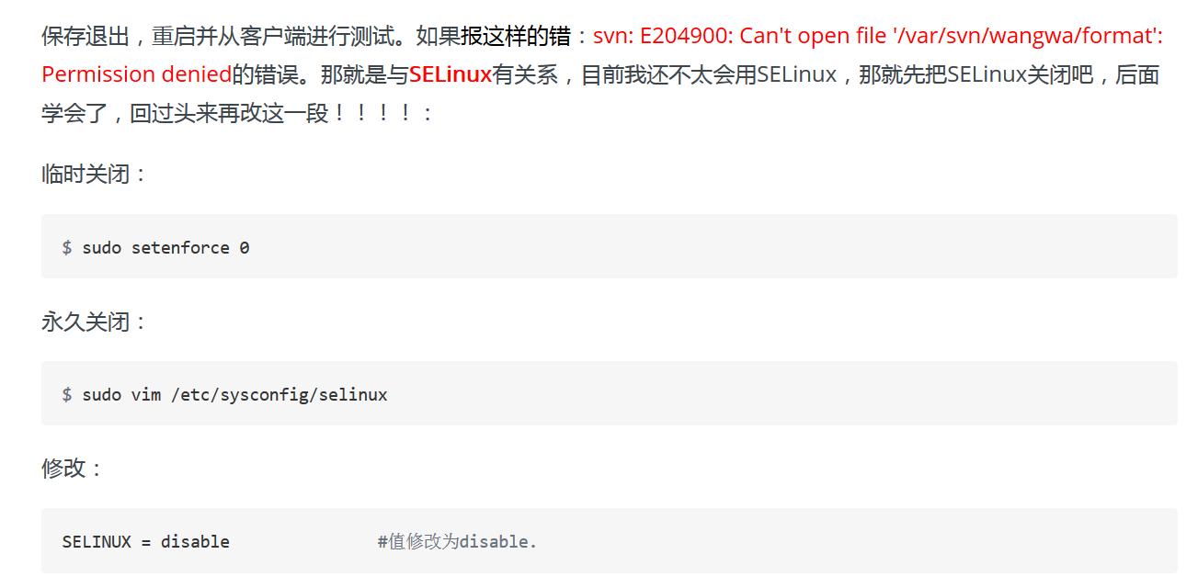
Centos 安装 svn的问题

Slide 48
现在就讲到这里，谢谢大家 ！

